Slide 1
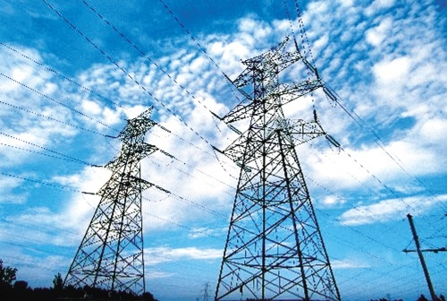

开题汇报
华中区域虚拟电厂参与电网运行的
经济调控策略与协同机制研究
国家电网华中分部调度中心
2025年5月28日
Notes:
尊敬的各位专家、领导，大家上午好，非常荣幸能够代表我们项目组进行本次的开题汇报

Slide 2
汇报提纲
项目背景及目标
研究内容
技术路线及调研工作
进度安排
Notes:
接下来我将从项目背景及目标、研究内容、技术路线及调研工作以还有进度安排四部分来分别进行汇报

Slide 3
项目背景及目标
项目背景：
随着我国能源转型和电力体制改革的不断深入，虚拟电厂作为一种新型市场主体正在迅速发展。虚拟电厂通过聚合分布式能源、可控负荷和储能等灵活性资源，可以有效提高新能源消纳能力，增强电力系统灵活性，是构建新型电力系统的重要支撑。
近年来，国家和地方政府出台了一系列支持虚拟电厂发展的政策。2021年10月，国务院印发的《2030年前碳达峰行动方案》明确提出引导虚拟电厂参与新型电力系统灵活调节。2022年1月，国家发改委和国家能源局发布的《"十四五"现代能源体系规划》进一步要求推动虚拟电厂参与系统调节。2024年7月国家三部委发布《加快构建新型电力系统行动方案（2024—2027年）》，要求加快建设一批虚拟电厂作为需求侧协同提升能力行动的重要举措。2025年3月，发改委和能源局发布《关于加快推进虚拟电厂发展的指导意见》，要求到2027年，虚拟电厂建设运行管理机制成熟规范，参与电力市场的机制健全完善，全国虚拟电厂调节能力达到2000万千瓦以上。到2030年，虚拟电厂应用场景进一步拓展，各类商业模式创新发展，全国虚拟电厂调节能力达到5000万千瓦以上。
Notes:
在双碳的目标背景下，我国新能源正实现跨越式发展，供需双侧不确定性增强且电力系统安全运行和新能源消纳矛盾开始显现。在这新型电力系统和电力市场建设的加快推进的背景下，虚拟电厂作为电力系统新业态、新模式，作用日益显著，需求日益增长，发展条件日益成熟。近年来，国家和地方政府也出台了一系列支持虚拟电厂发展的政策。为落实《加快构建新型电力系统行动方案（2024—2027年）》这一行动方案的有关要求，加快推进虚拟电厂发展，今年3月25号发改委和能源局印发了《关于加快推进虚拟电厂发展的指导意见》，作为首份虚拟电厂国家级专项指导意见，该意见明确虚拟电厂的定义和功能定位的同时，也对虚拟电厂的进一步建设提出了要求。

Slide 4
项目背景及目标
项目背景：
华中区域电力市场也在积极推进虚拟电厂参与。2024年7月华中能监局发布的《华中区域省间电力中长期交易规则》明确允许虚拟电厂参与省间交易，并对其准入条件做出了规定。然而，虚拟电厂作为新型市场主体，其参与华中区域电网运行的潜力、调峰调频服务的调控策略、现货交易市场机制、风险评估与管理制度仍有待深入研究。
华中区域负荷尖峰化特征明显，电力保供压力大，同时电源侧投资以新能源为主，预计2025年华中区域新能源装机将达到2.5亿千瓦。华中区域电网将面临明显的电力保供和能源结构转型压力，必须尽快实现“源随荷动”向“源网荷储协调互动”转变。因此，亟需研究虚拟电厂参与华中区域电网运行的经济调控策略与市场协同机制，通过健全区域市场体系，全面发挥虚拟电厂在华中区域电网安全稳定绿色低碳运行中的作用。
Notes:
华中区域电力市场也在积极推进虚拟电厂参与。2024年7月华中能监局发布的《华中区域省间电力中长期交易规则》明确允许虚拟电厂参与省间交易，并对其准入条件做出了规定。然而，虚拟电厂作为新型市场主体，其参与华中区域电网运行的潜力、调峰调频服务的调控策略、现货交易市场机制、风险评估与管理制度仍有待深入研究。

Slide 5
项目背景及目标
项目目标：
本项目在充分调研华中区域虚拟电厂建设和运营现状基础上，结合各省负荷特性、电源结构、输电通道容量等进行技术可行性分析和经济潜力分析，对虚拟电厂参与电力系统调峰调频服务的各个典型场景进行调控策略及经济性分析，研究虚拟电厂参与省间电力现货市场的机制，并从电网安全稳定运行的角度出发，对虚拟电厂规模化运行后给电网运行带来的风险进行评估以及制定应对管理策略，切实发挥虚拟电厂这一新型市场主体在资源优化配置、电力系统灵活调节以及新型电力系统构建和能源绿色低碳转型中的重要作用。
Notes:
因此本项目旨在充分调研华中区域虚拟电厂建设和运营现状基础上，结合各省负荷特性、电源结构、输电通道容量等进行技术可行性分析和经济潜力分析，对虚拟电厂参与电力系统调峰调频服务的各个典型场景进行调控策略及经济性分析，研究虚拟电厂参与省间电力现货市场的机制，并从电网安全稳定运行的角度出发，对虚拟电厂规模化运行后给电网运行带来的风险进行评估以及制定应对管理策略，切实发挥虚拟电厂这一新型市场主体在资源优化配置、电力系统灵活调节以及新型电力系统构建和能源绿色低碳转型中的重要作用。

Slide 6
汇报提纲
项目背景及目标
研究内容
技术路线及调研工作
进度安排
Notes:
针对合同中提到的四项研究内容我们逐个进行了深层理解和分析

Slide 7
研究内容
研究内容 |  | 具体解释
1 | 华中区域虚拟电厂发展现状及资源灵活调控潜力分析 | 调研华中区域虚拟电厂建设运营情况，包括数量、规模、类型等； 分析华中区域虚拟电厂可调节资源特性，如分布式新能源、可控负荷、储能等； 评估虚拟电厂参与省间电力市场的技术可行性和经济潜力。
2 | 虚拟电厂参与电力系统调峰调频服务的调控策略及经济性分析 | 从电网安全运行、电力平衡、系统调控等维度，选择典型场景研究虚拟电厂参与电力系统调峰调频服务的调控策略，包括设计实时功率分配策略，保证快速响应调频信号； 设计实时调峰控制策略，协调虚拟电厂所含各类资源参与正反调峰等。同时从成本、收益两个维度对上述场景中的各种调控策略进行经济性分析。
Notes:
针对研究内容1华中区域虚拟电厂发展现状及资源灵活调控潜力分析，我们主要聚焦于现状梳理即调研华中区域虚拟电厂建设运营情况，包括数量、规模、类型等、资源特性分析和潜力评估分析三方面；
对研究内容2我们则重点研究虚拟电厂参与电力系统调峰调频服务的调控策略，包括设计实时功率分配策略等，同时从成本、收益两个维度对各种调控策略进行经济性分析

Slide 8
研究内容
研究内容 |  | 具体解释
3 | 虚拟电厂参与省间电力现货市场机制研究 | 完善虚拟电厂市场准入和退出机制； 优化虚拟电厂参与省间（区域）日前、日内、实时等各时间尺度现货市场的交易规则，包括报价、出清、结算等； 建立虚拟电厂提供辅助服务的补偿机制；完善虚拟电厂相关的技术标准和管理规范。
4 | 虚拟电厂对电网运行的风险评估及应对管理策略 | 对虚拟电厂成规模后市场力影响进行研究分析，评估对调控运行带来的风险； 考虑不确定性的虚拟电厂运行风险应对方法，如预测误差、价格波动等，制定相应控制策略和管理机制。
Notes:
研究内容3则围绕机制进行设计和分析，在研究现有政策和机制的基础上进行市场机制完善包括准入与退出机制和交易规则，以及配套机制的构建。
最后针对虚拟电厂对电网运行的风险评估及应对管理策略展开研究，对虚拟电厂成规模后市场力影响进行研究分析，评估对调控运行带来的风险；考虑不确定性的虚拟电厂运行风险应对方法

Slide 9
研究内容
研究难点
1）通过现场调研等方式厘清当前华中电网区域虚拟电厂的规模、类型、能力和利益相关方构成，基于实际情况准确分析当前虚拟电厂运行中问题和挑战，此为项目基础；
2）虚拟电厂参与电力系统调频调峰服务的工作模式和技术要求复杂，调控策略涉及虚拟电厂内部多类型资源与外部调度、交易的协同优化，是典型的复杂多目标决策问题，其决策目标的设定与量化、决策变量的选择、约束条件的现实可信性、求解方法的设计与可规模化，都是重要的技术难点，需要综合考虑和权衡多种策略方案；
3）综合考虑虚拟电厂在省间现货电力市场的交易规则所涉及的现行条块性政策框架、调度与交易时序衔接、出清与结算边界等需要设计创新性分析框架，推演理论依据，因此具有很高难度，是本项目的关键点和难点；
4）虚拟电厂参与市场的管理制度以及对其的风险管理策略，既要对现行政策规定进行针对性解构分析，又需要创新性地提出管理规则与工作策略，将考验项目研究的系统性思维。
Notes:
本项目涉及了“数据—技术—规则—管理”四个维度，在研究过程中主要面临以下关键挑战：
在数据基础与现状分析方面：需通过调研厘清华中区域虚拟电厂的规模、类型、能力及利益相关方，精准识别当前运行中的问题，为研究奠定可靠基础。
其次涉及复杂多目标协同优化：虚拟电厂参与调频调峰需协调内部分布式资源与外部调度、交易，涉及多目标决策（如经济性、响应速度、稳定性），策略设计与求解方法具有较高技术复杂度。
在省间现货市场规则设计方面：需解决调度与交易时序衔接、出清结算边界等问题，构建符合实际的理论分析框架。
风险管理研究：需兼顾现行政策解构与创新管理规则设计，平衡合规性与灵活性，对系统性研究能力提出较高要求。

Slide 10
研究内容
研究特色和创新点
本项目在电力市场理论、管理科学、电力系统工程等既有规范理论体系之上，创新地结合虚拟电厂实践工作，通过理论分析、循证研究丰富和具体化了既有理论在实践中的创新应用，拓展了既有电力市场理论与方法和虚拟电厂管理运行的新应用领域，既验证了经典理论，又提出了应用导向的理论体系与可操作的工作策略，具有鲜明的理论创新意义和现实借鉴价值。
Notes:
本项目在电力市场理论、管理科学、电力系统工程等既有规范理论体系之上，创新地结合虚拟电厂实践工作，通过理论分析、循证研究丰富和具体化了既有理论在实践中的创新应用，拓展了既有电力市场理论与方法和虚拟电厂管理运行的新应用领域，既验证了经典理论，又提出了应用导向的理论体系与可操作的工作策略，具有鲜明的理论创新意义和现实借鉴价值。

Slide 11
汇报提纲
项目背景及目标
研究内容
技术路线及调研工作
进度安排
Notes:
首先我们对国内外虚拟电厂的建设情况进行了初步研究

Slide 12
国内情况
1. 国家层面政策汇总（部分展示）
时间 | 政策 | 发布机构 | 关键内容
2025年3月25日 | 《关于加快推进虚拟电厂发展的指导意见》 | 国家发展改革委 国家能源局 | 坚持统一认识，明确虚拟电厂的定义和功能定位。坚持开放包容，健全支持虚拟电厂发展的政策和市场体系。坚持安全可靠，将虚拟电厂纳入电力安全管理体系并明确安全管理要求。坚持多元参与，鼓励民营企业等各类社会资本结合自身优势参与虚拟电厂投资、建设和运营。
2024年11月28日 | 《关于支持电力领域新型经营主体创新发展的指导意见》（国能发法改〔2024〕93号） | 国家能源局 | 鼓励虚拟电厂聚合分布式光伏、分散式风电、新型储能、可调节负荷等资源，为电力系统提供灵活调节能力。
2024年9月13日 | 《电力市场注册基本规则》（国能发监管规〔2024〕76号） | 国家能源局 | 第十二条 虚拟电厂（含负荷聚合商）经营主体基本条件
2024年7月25日 | 《加快构建新型电力系统行动方案（2024—2027年）》（发改能源〔2024〕1128号） | 国家发展改革委 国家能源局 国家数据局 | 建设一批虚拟电厂。结合电力保供、新能源发展等需求，利用当地源荷储资源，建设一批虚拟电厂。
2024年7月24日 | 《虚拟电厂管理规范》《虚拟电厂资源配置与评估技术规范》 | —— | 我国虚拟电厂领域的首批国家标准
2024年6月1日 | 《电力市场监管办法》（中华人民共和国国家发展和改革委员会令18号） | 国家发展改革委 | "明确新增虚拟电厂作为电力交易主体，这将为可控负荷、新型储能、分布式新能源等灵活性资源提供进入市场的机会。
2024年3月18日 | 《2024年能源工作指导意见》（国能发规划〔2024〕22号） | 国家能源局 | 探索推广虚拟电厂等新技术，推动能源新技术应用示范，加强能源数字化智能化核心技术攻关和应用示范。
2024年1月27日 | 《关于加强电网调峰储能和智能化调度能力建设的指导意见》 | 国家发展改革委、国家能源局 | 明确源网荷各侧调节资源和风光储联合单元、负荷聚合商、虚拟电厂等主体的独立市场地位。……建立虚拟电厂等主体涉网及运行调度技术标准。
2024年1月9日 | 《2024年能源监管工作要点》（国能发监管〔2024〕4号） | 国家能源局 | 将虚拟电厂、负荷聚合商等新型主体引入电力市场，引导虚拟电厂等新型主体参与系统调节。
2023年9月7日 | 《电力现货市场基本规则（试行）》（发改能源规〔2023〕1217号） | 国家能源局 | 推动分布式发电、负荷聚合商、储能和虚拟电厂等新型经营主体参与交易。
...
2015年7月6日 | 《关于促进智能电网发展的指导意见》（发改运行〔2015〕1518号） | 发展改革委能源局 | 依托虚拟电厂等重点领域的商业模式创新
政策支持——国家有关部门高度重视，出台多项政策，VPP作为能源管理的先进技术具有良好的发展前景。
Notes:
随着新型电力系统建设推进，近年来国家多部委在政策文件中对虚拟电厂发展予以支持，仅2024年相继出台了十多项国家层面虚拟电厂相关政策，引导虚拟电厂新型主体参与电力系统调节，凸显了国家对于虚拟电厂发展的重视，表中只进行了部分展示。

Slide 13
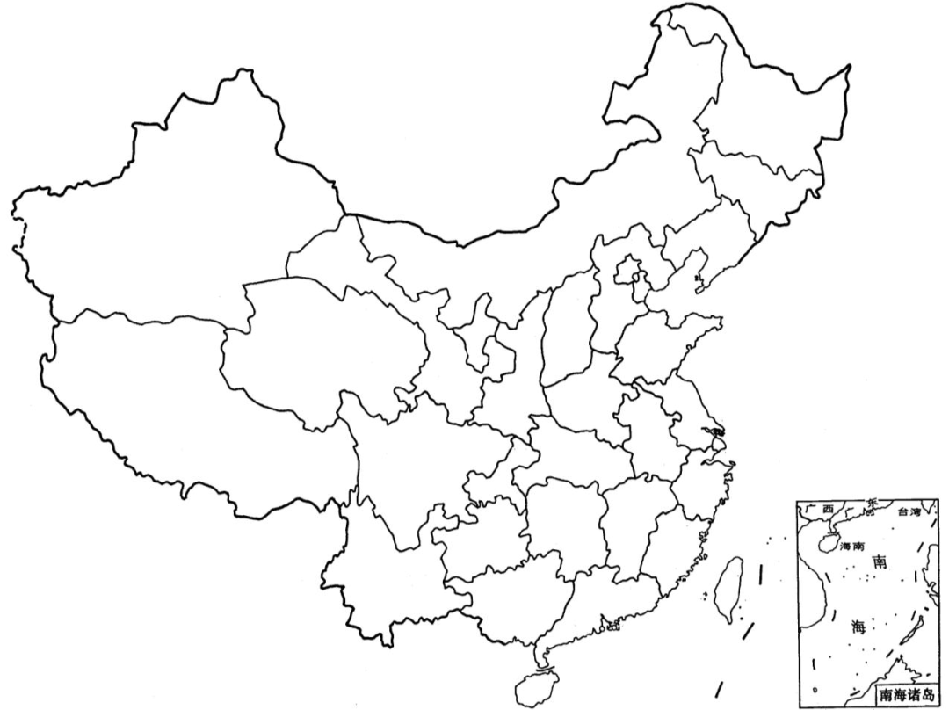
国内情况
1. 地方层面2024年政策汇总
新疆：《新疆电力市场监管实施办法（征求意见稿）》
山西：《关于2025年电力零售交易有关事项的通知》、《山西削峰填谷市场交易实施细则（征求意见稿）》
内蒙古：《内蒙古电力多变交易市场规则体系》、《支持“光储充”一体化项目建设助力绿色交通发展进一步促进新能源消纳的七条政策措施（征求意见稿）》、《内蒙古自治区建筑光伏推广应用实施方案》
黑龙江：《黑龙江省电力市场运营规则及配套实施细则（试行2.0版）》
甘肃：《甘肃省电力零售市场交易规则（试行）》、《甘肃省虚拟电厂建设与运营管理实施方案（试行）》、《甘肃电力现货市场规则（征求意见稿）》
吉林：《吉林省电力市场运营规则及配套实施细则（试行2.0版征求意见稿）》
陕西：《关于开展陕西电力现货市场连续结算试运行工作的通知》、《关于2025年电力市场化交易有关事项的通知》、《陕西省电力零售市场交易细则（2024年10月修订版）》、《陕西电力市场中长期分时段交易实施续则》、《关于推动数字经济高质量发展的政策措施》
辽宁：《辽宁省电力市场运营规则及配套实施细则（试行3.1版）》
宁夏：《自治区发展改革委关于做好2025年电力中长期交易有关事项的通知》、《宁夏回族自治区电力负荷管理实施细则》
北京：《北京市可再生能源利用条例》（草案征求意见稿）
四川：《四川电力中长期交易规则（2024年修订版征求意见稿）》、《四川省电力需求侧市场化响应实施方案》、《四川省电力辅助服务管理实施细则》
天津：《天津市电力负荷管理办法实施细则（征求意见稿）》
河北：《河北南部电网2025年电力中长期交易工作方案》、《河北南网电力现货市场系列规则V2.1版》
山东：《关于促进实体经济和数字经济深度结合培育发展新质生产力的实施方案》、《关于健全完善新能源消纳体系机制促进能源高质量发展的若干潜措》
重庆：《重庆电力现货市场整月结算试运行工作方案》、《2024年重庆市电力需求响应实施方案（征求意见稿）》、《重庆市虚拟电厂建设管理实施方案（征求意见稿）》、《重庆市数字能源低碳城市发展行动方案（2024-2026年）（征求意见稿）》
河南：《河南电力辅助服务市场交易细则（征求意见稿）》、《河南省2025年电力中长期交易有关事项》
江苏：《江苏省电力需求响应实施细则》
湖北：《湖北省电力现货市场交易实施细则（V3.0）》、《湖北省电力现货市场结算实施细则（V3.0）》、《湖北省电力现货市场试运行相关规则》
安徽：《2025年安徽省绿色电力交易实施细则》、《2025年安徽电力中长期市场交易细则》、《安徽电力市场结算实施细则（2025年版）》、《安徽省零碳产业园区建设方案（试行）》
广西：《电力负荷管理实施细则》
湖南：《湖南工商业分布式光伏参与市场交易实施细则（运行）》、《湖南省电力中长期交易规则补充规定（暂行）（征求意见稿）》、《湖南电力辅助服务管理实施细则》、《虚拟电厂参与湖南电力市场交易实施细则（试行）》
广东：《关于2025年电力市场交易有关事项的通知》、《广东省虚拟电厂参与电力市场交易实施方案》、《广东省新型储能电站建设运营管理办法（征求意见稿）》、《广东省培育发展未来绿色低碳产业集群行动计划》
上海：《上海市虚拟电厂运营管理规范（试行）》、《上海市加快推进绿色低碳转型行动方案（2024-2027年）》、《上海市虚拟电厂注册指引（试行）》、《上海电力现货市场实施细则（结算试运行2024年修订版征求意见稿）》
福建：《福建电力市场中长期交易实施细则（2024年第二次修订版）》、《福建省电力零售市场运营工作方案》、《福建省电力需求响应实施方案》、《福建省进一步深化双边电力现货市场建设方案（试行）》
云南：《2025年电力需求响应方案》、《云南电力中长期交易实施细则（征求意见稿）》、《云南电力市场监管实施办法》
深圳：《国家碳达峰试点（深圳）实施方案》、《深圳市支持虚拟电厂加快发展的若干措施》
江西：《江西省新型储能发展规划（2024-2030）》
浙江：《浙江电力现货市场运行方案》、《浙江省绿色低碳转型促进条例》、《虚拟电厂参与浙江电力辅助服务市场试点工作方案》
Notes:
与此同时，各省紧跟国家政策趋势，根据自身虚拟电厂发展阶段和地方特色出台了专项发展规划和管理办法等，系统性推进虚拟电厂发展，部分省份也为推动虚拟电厂参与绿电交易发布专项政策，同时储能凭借独特调节优势成为虚拟电厂重要组成，部分省份发布新型储能相关管理办法。如图是对地方层面2024年虚拟电厂相关政策文件汇总。我们也将国家层面以及华中区域和山东广东等省份的现行相关政策进行了汇编。

Slide 14
国内情况
2. 国内虚拟电厂发展现状
从聚合资源类型来看，我国虚拟电厂呈现“负荷型”和“综合型”两类并存的情况。以广东、上海等代表的经济发达地区（受端电网）负荷端资源丰富，虚拟电厂主要通过聚合充电桩、商业体等负荷侧可调资源为主，侧重削峰需求，而在河北、山东等分布式可再生能源丰富的地区，“综合型”虚拟电厂的发展空间则更为广阔；
从运营模式看，当前的大多项目均由政府部门、电力机构主导，通过参与需求侧响应获取的削峰填谷补贴，相关开展机制和补贴方式等方面已较为明确；但盈利模式单一、资金来源不稳定等问题（集中发生在迎峰度夏期间，补贴单价高但频率低）；
从市场发展来看，各地中长期、现货、备用和辅助服务市场正逐步向虚拟电厂放开，为虚拟电厂的发展提供了广阔的市场环境和坚实的政策支持，但同时也对其内部分布式资源的类型、数量和规模以及科学管理能力的更高要求。
国家发改委发布《加快建设全国统一电力市场体系的指导意见》，鼓励抽水蓄能、储能、虚拟电厂等调节电源的投资建设。
国家发改委、国家能源局联合发布《关于促进智能电网发展的指导意见》，鼓励“依托示范工程开展虚拟电厂等重点领域的商业模式创新”。
2022年
2015年
2023年
虚拟电厂行业政策发展
2024年
2025年
国家发改委发布《电力需求侧管理办法 》，逐步将需求侧资源以虚拟电厂等方式纳入电力平衡
国家发改委发布《关于新形势下配电网高质量发展的指导意见》，鼓励虚拟电厂等新业态创新发展；
国家能源局发布《“关于支持电力领域新型经营主体创新发展的指导意见》鼓励虚拟电厂聚合分布式光伏、分散式风电等资源，为电力系统提供灵活调节能力。
国家发改委、国家能源局发布《关于加快推进虚拟电厂高质量发展的指导意见》，首份虚拟电厂国家级专项指导意见
中国部分虚拟电厂试点项目开展情况
省份 | 项目名称 | 运行时间 | 公司/机构 | 应用场景 | 类型 | 聚合资源类型
河北 | 国网冀北泛在电力物联网虚拟电厂示范工程 | 2019/12/11 | 国网冀北电力 | 需求响应；削峰填谷 | 综合型 | 智能楼宇、储能、电动汽车充电站、分布式光伏等
广东 | 深圳自动化虚拟电厂 | 2020/10/26 | 深圳供电局 | 需求响应 | 负荷型 | 分布式储能、数据中心、充电站、地铁等
浙江 | 丽水绿色能源“虚拟电厂” | 2021/3 | 浙江电网 | 辅助电网调峰 | 电源型 | 全市境内800多座水电站组成
上海 | 上海黄浦区商业建筑虚拟电厂示范项目 | 2021/5/1 | 黄浦区发改委 | 需求响应 | 负荷型 | 商业建筑可调负荷资源，包含冷水机组、风冷热泵、动力照明、充电桩等
山东 | 烟台数字化虚拟电厂 | 2023/11/22 | 国网烟台供电公司 | 需求响应 | 负荷型 | 工厂、楼宇、园区内近50万千瓦可调节用电资源
湖北 | 黄石磁湖电厂 | 2024/5/11 | 黄石供电公司 | 削峰填谷 | 综合型 | 资源涵盖可中断负荷、充电站、分布式光伏、储能等4类资源，达黄石最大负荷的7.5%
山东 | 济南市聚合式虚拟电厂建设运营试点示范项目 | 在建 | 济南供电公司 & 新能源科技公司 | 高峰负荷管理、可再生能源消纳 | 综合型 | 充换电站、分布式光伏、工商业用户等资源
亟需对虚拟电厂，特别是含多样化可调资源虚拟电厂的运营管理和模式进行梳理，为虚拟电厂参与电力市场、科学管理分布式资源提供理论方法和技术支撑
资料来源：前瞻产业研究院，各省份官网
Notes:
总体来看国内虚拟电厂呈现“负荷型”和“综合型”两类并存的情况，负荷型虚拟电厂主要集中在经济发达地区，这些地区符合段资源丰富，而综合型虚拟电厂则集中在分布式可再生能源丰富的地区。
从运营模式来看，目前大多数虚拟电厂项目由政府部门和电力机构主导，且主要通过参与需求侧响应来获得补贴，盈利模式较为单一，虽然各地中长期、现货、备用和辅助服务市场正逐步向虚拟电厂放开，但同时也带来了更高的要求和更复杂的规则。各省虚拟电厂参与的运营方式均有所差异

Slide 15

国内情况
3.国内虚拟电厂工程与商业模式
山西：试点参与现货市场
山西风行测控、山西电动汽车、华能山西能源3个虚拟电厂进入现货正式运行共接入用户22户，接入容量20万千瓦。参与市场以来，共交易电量2965万千瓦时，结算电量2911万千瓦时，结算金额583.33万元，总红利46.2万元。
宁夏：试点参与调峰辅助服务
典型实践-宁夏综合能源服务有限公司虚拟电厂：涵盖电采暖、数据基站、材料生产及制造等12个行业,试点参与辅助服务市场（以调峰服务为主）。自2023年10月28日启动虚拟电厂辅助服务以来，试点项目已开展14次调峰服务，累计申报容量51.27万千瓦，累计计划响应电量262.95万千瓦时。
冀北：常态化参与华北辅助服务市场
典型实践-冀北综能虚拟电厂：已连续运行4个采暖季，接入22个电采暖及大工业用户，累计聚合容量174.3万千瓦，理论调峰能力61万千瓦，累计填谷响应电量1.86亿千瓦时，为用户和聚合商创造服务收益3311万元。
上海：常态化参与市场化需求响应
典型实践-上海黄浦区商业建筑虚拟电厂：依托政府支持资金常态化自主开展空调调控管理,常态化参与需求响应实践。截止2024年3月底，已接入主体101户，接入资源类型规模达25219千瓦，累计响应电量17245千瓦时,最大响应负荷9800千瓦，累计额产生的虚拟电厂激励费用6.2万元。
深圳：全方位快速推进
典型实践-深圳虚拟电厂：平台接入分布式资源涵盖5G基站、数据中心等信息通信基础设施、充换电场站、建筑楼宇、工业园区、储能系统等资源。接入资源数超过3万个，规模超过265万千瓦，预计实时最大可调节负荷能力约56万千瓦，是国内数据采集密度、接入负荷类型、直控资源、应用场景走在前列的虚拟电厂调控管理平台。
Notes:
例如山西虚拟电厂已试点参与现货市场，并在《电力现货市场实施细则（V15.0）》中规定“负荷类”虚拟电厂，以“报量报价”方式参与现货市场；在上海虚拟电厂常态化参与市场化需求响应

Slide 16
国内情况
3. 国内虚拟电厂工程与商业模式
我国电力市场建设仍在加速推进，虚拟电厂这类第三方主体参与市场交易仍在逐步探索，因此目前虚拟电厂可通过参与电力市场交易（目前仅调峰辅助服务市场、部分试点现货市场）或者政策性需求响应两个渠道获取收益，市场主体主要是虚拟电厂运营商、电网公司、用户等，主要采用折扣电价、利润分成、附加服务的形式吸引用户。
收益渠道 | 实施主体 | 市场主体 | 参与途径 | 提供服务 | 利益分配
参与电力市场获益 (市场渠道） | 第三方运营商（以调峰服务为主） 发电企业（如浙江华能虚拟电厂) 电网公司的示范项目 | 虚拟电厂 电网公司 | 辅助服务市场（主流） 现货（很少） | 电能量交易 调峰调频辅助服务（降低系统峰值、提高低谷新能源消纳、提供系统调节能力） | 折扣电价、利润分成、附加服务
参与需求响应交易 （政策补贴） | 第三方运营商（技术、平台提供商） 电网公司的示范项目 | 虚拟电厂 电网公司 | 电网公司组织的需求侧响应交易 | 填谷、削峰需求效应（削峰为主)
Notes:
受限于我国电力市场建设整体推进节奏，虚拟电厂参与市场交易的相关机制建设仍在逐步完善，目前主要通过参与电力市场交易（仅部分省份的调峰辅助服务市场、现货市场）或者政策性需求响应两个渠道获取收益

Slide 17
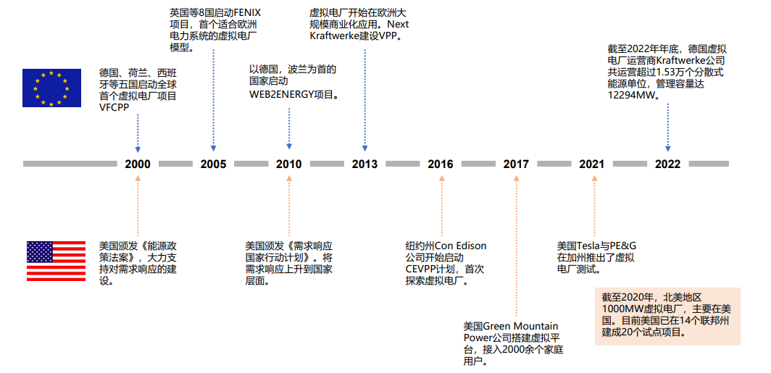
国外情况
1. 国外虚拟电厂发展与建设现状
虚拟电厂建设在国外开展较早，目前，美国、日本和以德国为代表的欧盟等国家均已实施了虚拟电厂相关项目，并形成相对完整的商业模式与产业链。
欧洲的虚拟电厂起步于电力供给侧。早期主要从安全调度的角度出发，通过聚合分布式可调电源（如自用型热电机组等），以实现区域协调优化、降本增效为主要目标，随着分布式可再生能源在配电网中的逐步渗透，欧洲的虚拟电力运作模式更为灵活多变，规模越来越大。以Next-Kraftwerke公司为例，Next-Kraftwerke公司聚合了13930个分布式能源单元，不仅向输电网运营商提供来自发电侧的调峰、调频服务（二次调频和三次调频），还为可再生能源发电企业提供电价监测服务，协助发电商优化电力产品结构。
美国的虚拟电厂则起步于电力需求侧。与欧洲电力市场不同，在美国的电力市场中，发电企业和电力用户的双边合同仅用于结算，并不要求在机组组合和发电计划安排中予以执行，实际的执行计划由ISO决定。因而，为更好地为区域内用户提供电力服务，除发用电主体外，也允许各独立储电主体、需求响应主体等参与到与输配电网的交易中，以降低系统运营成本。为此，以聚合可控负荷、分布式储能设备参与需求响应市场为主要目标的虚拟电厂应运而生。2021年，Tesla公司与加州公共事业公司联合推出虚拟电厂项目，项目参与者在电网面临需求压力时，可通过Powerwall（家用储能电池）以每千瓦时2美元的价格向电网供电（远超过当地25美分/千瓦时的电价），以解决加州夏季电力供应紧张的情况。
Notes:
而虚拟电厂建设在国外开展较早，目前，美国、日本和以德国为代表的欧盟等国家均已实施了虚拟电厂相关项目，并形成相对完整的商业模式与产业链。且良好的市场机制建设进程也为虚拟电厂商业化运营打下了坚实的基础。

Slide 18

国外情况
2. 国外虚拟电厂工程与商业模式
欧洲：以分布式电源、储能资源为主，主要针对实现分布式电源可靠并网和电力市场运营
典型实践—德国Next Kraftwerke欧洲最大虚拟电厂：聚合资源包括沼气电厂、热电联产厂、水电、光伏、电池储能、电动汽车、工业负荷等。截至2022年底，聚合规模约为1230万千瓦，聚合单元超过15000个，通过调控各类分布式电源、用户和储能系统，参与电力市场交易为电网提供平衡服务。
美国：聚焦负荷资源聚合调配，通过参与电能量、辅助服务市场获取收益，推动小规模分布式电源参与电力市场
典型实践—美国Tesla虚拟电厂：2022年Tesla与美国加州公共事业公司PG&E合作，向符合条件的Powerwall用户提供2美元/千瓦时的报酬激励，在电网紧急状况时向电网输送电力，有5万个Powerwall用户符合补贴条件，累容量计达到50万千瓦时。
澳大利亚：以用户侧储能为主，提供频率控制辅助服务
典型实践—澳大利亚能源市场运营商(AEMO)：约有7150个签约用户，规模总计3.1万千瓦，聚合资源以用户侧储能为主，可以参与紧急调频辅助服务市场和电能量市场。2020年2月，南澳电网发生孤岛运行事件，VPP参与紧急频率控制，辅助服务市场收益高达117万澳元以上。
Notes:
研究发现，美国虚拟电厂聚焦负荷资源，通过参与电能量、辅助服务市场获取收益，培育了特斯拉等知名虚拟电厂运营商；欧洲的虚拟电厂以分布式电源、储能资源为主，主要针对实现分布式电源可靠并网和电力市场运营；澳大利亚以用户侧储能为主，提供频率控制辅助服务

Slide 19


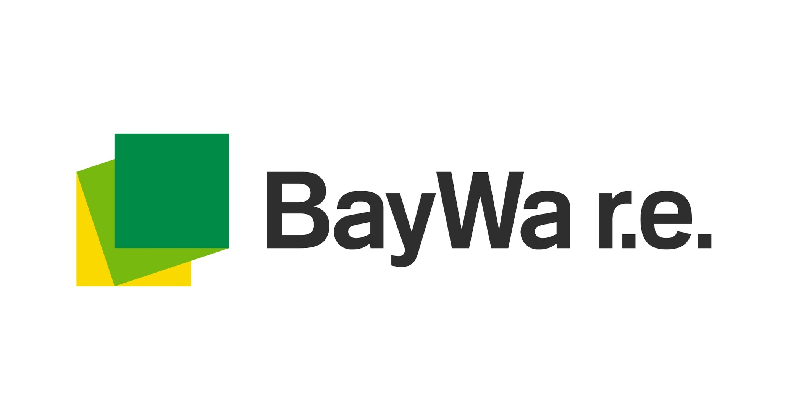


国外情况
2. 国外虚拟电厂工程与商业模式
目前国外如NextKraftwerke、Tesla、Sonnen等厂商已进入商业化运营的快车道，其商业模式可以下述维度分析：从盈利模式来看，虚拟电厂可通过提供灵活性服务、电价套利，降低调峰成本、负荷平衡成本等运行成本，优化基础设施投资等方式获利。从组织实施来看，电网公司、售电企业、发电企业、专业运营商都可以主导运营虚拟电厂。从激励模式来看，虚拟电厂运营商为吸引用户接入主要采取包括电价优惠、固定费用、利润分成三种方式。从政府监管来看，通过完善的法律条款和清晰的市场规则奠定虚拟电厂运营基础。
激励模式 | 优惠电价模式 | 固定费模式 | 利润分成模式
简介 | 给予用户电费账单打折或者为分布式电源提供较高的固定上网电价，以换取用户设备的控制使用权 | 即类似于固定月租形式对参与虚拟电厂的用户予以补贴来换取用户设备的介入权 | 运营商与用户按照约定比例共享虚拟电厂参与电力系统运行调节的总利润
优点 | 可与售电业务、分布式电源运营业务捆绑开展，便于推广VPP业务 | 虚拟电厂运营商与用户的结算关系简单，且用户收入有保障。 | 虚拟电厂运营商因为没有向用户提供固定激励，所以在市场反转的情况下可节省成本
劣势 | 应用范围受限，虚拟电厂与用户需有虚拟电厂以外的业务，才能采用此模式 | 固定费模式下对提升用户的积极性作用有限。同时VPP运营商承担主要风险 | 用户承担更高的风险，其收益与VPP平台收益挂钩
应用举例 | DISCOVERENERGY公司：吸引零售客户以固定上网电价和电费打折的形式加入虚拟电厂平台 | ROCKY MOUNTAIN POWER公司：向Vermont地区的零售客户每月支付15美元以将其储能电池接入 | Next公司：与用户分享参与电网平衡市场竞标的利润
国外从事虚拟电厂业务的典型厂商
Notes:
总体来看，国外的虚拟电厂主要通过提供灵活性服务、电价套利，降低调峰成本、负荷平衡成本等运行成本，优化基础设施投资等方式获利；
从组织实施来看，电网公司、售电企业、发电企业、专业运营商都可以主导运营虚拟电厂；
从激励模式来看，运营商主要采取优惠电价、固定费用、利润分成三种方式；
从政府监管来看，通过完善的法律条款和清晰的市场规则奠定虚拟电厂运营基础。

Slide 20
国内外情况差异
从国内外虚拟电厂实践对比看，有较大差别，总结如下:
国内外 对比项 | 国外 | 国内
聚合资源类型 | 聚合资源类型丰富，包括源侧、荷测及储能等各类资源，尤其欧洲以分布式可再生能源为主，负荷侧资源类型占比较小。 | 以负荷侧资源调节为主。
市场成熟度 | 辅助服务市场和电力现货市场较为成熟,相关配套机制较为健全。 | 电力市场建设仍在发展阶段，配套机制还不完善，大部分省份以试点方式在推进。
商业模式成熟度 | 商业化路径清晰，以销售预置虚拟电厂平台接口的储能设备和参与市场化交易盈利为主。 | 商业模式尚不清晰，收益主要依赖提供综合能源和能源管理服务，受市场发展阶段和电价限制，尚未形成成熟稳定的盈利模式。
Notes:
对比国内外虚拟电厂可以发现在聚合资源类型、市场成熟度、商业模式成熟度方面都有较大差别。国外聚合资源类型包括源荷储，而国内以负荷侧为主；国外相较于国内辅助服务市场和电力现货市场较为成熟,相关配套机制较为健全；且国内的虚拟电厂商业模式尚不清晰，尚未形成成熟稳定的盈利模式。及随着虚拟电厂产业发展热度的持续提升，需要建立标准规范体系、加速完善市场机制、提升关键技术性能、培育运营商核心能力，支撑虚拟电厂规范化、市场化、常态化、规模化发展。

Slide 21
技术路线
内容1：华中区域虚拟电厂发展现状及资源灵活调控潜力分析
现场调研
文献调研
归纳分析
调研华中区域虚拟电厂建设运营情况：
数量
规模
类型
分析华中区域虚拟电厂可调节资源特性:
分布式新能源
可控负荷
储能
评估虚拟电厂参与省间电力市场的技术可行性和经济潜力
Notes:
针对本项目各研究内容，我们初步设计了相应的研究路线并进行了各部分相关政策梳理工作为后续研究打基础。研究内容1主要涉及现场调研、文献调研以及针对调研结果进行归纳分析，评估虚拟电厂参与省间电力市场的技术可行性和经济潜力

Slide 22
技术路线
内容1：华中区域虚拟电厂发展现状及资源灵活调控潜力分析
相关政策梳理：
国家政策
加快推进虚拟电厂发展
华中省份政策
《电力现货市场基本规则（试行）》
《湖北省电力现货市场交易实施细则（V3.0）（征求意见稿）》
《国家发展改革委、国家能源局关于加快建设全国统一电力市场体系的指导意见》
《湖南省电力现货市场交易实施细则（试运行3.0版）（征求意见稿）》
《虚拟电厂参与湖南电力市场交易实施细则（试行）》
区域政策
《河南省电力市场运营基本规则（试行）》
《南方区域电力现货市场运行规则》
《加快构建新型电力系统行动方案（2024—2027年）》
《新型市场主体参与华中电力调峰辅助服务市场规则》
Notes:
线上调研发现，国家层面以及华中地区部分省份均已出台相关政策，以加快推进虚拟电厂的发展进程。

Slide 23
技术路线
内容1：华中区域虚拟电厂发展现状及资源灵活调控潜力分析
1. 华中区域虚拟电厂建设现状
湖北：政策体系完善，已发布虚拟电厂注册操作指南、入市服务指南。
湖南：处于市场交易规则完善阶段。
河南：聚焦于辅助服务市场交易规则制定。
江西：从储能发展规划和新能源产业转型角度侧面推动虚拟电厂发展。
湖北：26家虚拟电厂在湖北电力交易中心公示注册入市。
湖南：4家虚拟电厂湖南北电力交易中心公示注册入市。
河南：虚拟电厂尚未作为运营机构注册入市。
江西：虚拟电厂尚未作为运营机构注册入市。
规划筹备阶段
平台搭建阶段
注册入市阶段
运营交易阶段
湖北：已建成功能齐全、规模领先的省级虚拟电厂平台，接入超过35家资源运营商。
湖南：部分平台已搭建完成且聚合形成可调节资源库，具备相应的平台功能。
江西：初步建成虚拟电厂平台，正式进入上线测试阶段。
河南：处于平台建设推进阶段。
湖北：虚拟电厂参与辅助服务市场交易 28 次，参与省间调峰市场运行和现货市场调电试运行。
湖南：2家虚拟电厂以独立市场主体身份首次参与调峰辅助服务市场交易。
河南：暂未进入成熟的运营交易阶段。
江西：暂未进入成熟的运营交易阶段。
Notes:
四省中湖北省虚拟电厂的建设较为领先，政策体系完善，已发布虚拟电厂注册操作指南、入市服务指南，并且已有虚拟电厂参与辅助服务市场和现货市场交易；
湖南省今年内2家虚拟电厂以独立市场主体身份首次参与交易，标志着湖南省虚拟电厂进入市场化发展新阶段。
江西省和河南省的虚拟电厂发展进度则较为缓慢。

Slide 24
技术路线
内容1：华中区域虚拟电厂发展现状及资源灵活调控潜力分析
2. 虚拟电厂可调资源特性分析
保供性
集群容量大
充电时长分布存在差异
系统经济性好
可调电量随时间尺度变化
随机性、间歇性
周期性
充电开始时间集中
重视自发自用
响应速度快
能量约束多
灵活可调能力受爬坡率影响
连续性
耦合性
用电时间固定
充电场景响应潜力不同
具备双向调节能力
调节精度高
具有集群调度优势
工业负荷
商业负荷
电动汽车
储能
可控性发电（小 水 电 、生 物 质 能、CHP机组）
半可控性发电（分布式光伏与风电）
功率调节型资源
能量输出型资源
负荷型虚拟电厂（可调度、消耗电功率）
电源型虚拟电厂（不可调度、输出电功率）
辅助服务市场
虚拟电厂
电能量市场
Notes:
根据现有学术研究，虚拟电厂主要参与到辅助服务和电能量两个市场，其中负荷型虚拟电厂主要参与辅助服务市场，聚合的是功率调节型资源，包括工业负荷、商业负荷、电动汽车和储能等；电源型虚拟电厂主要参与电能量市场，聚合能量输型资源，包括可控性发电、半可控性发电等资源，例如分布式风光。

Slide 25
技术路线
内容1：华中区域虚拟电厂发展现状及资源灵活调控潜力分析
3. 评估虚拟电厂参与省间电力市场的技术可行性
可行思路：围绕虚拟电厂参与省间电力市场问题，从交易资源层面和支撑设施层面梳理相关要素情况，通过探究资源时空差异能否形成交易空间、是否满足电力传输通信及信息集成电网调度需要等，经多要素收集挖掘与省间差异比较，进行技术可行性评估。
虚拟电厂参与省间电力市场相关要素
技术可行性
多要素资料收集与挖掘
交易资源层面
各省负荷特性 - 负荷峰谷差
资源时空差异是否形成交易空间
各省电源结构 - 电源互补性
支撑设施层面
硬件
输电通道容量建设情况
是否满足电力传输与通信控制需要
通信标准统一情况
重点比较探究省间差异
软件
电力市场信息服务平台
是否满足信息集成与电网调度需要
虚拟电厂管控平台
Notes:
结合调研情况，我们将围绕虚拟电厂参与省间电力市场问题，从交易资源层面和支撑设施层面梳理相关要素情况，通过探究资源时空差异能否形成交易空间、是否满足电力传输通信及信息集成电网调度需要等，经多要素收集挖掘与省间差异比较，进行技术可行性评估。

Slide 26
技术路线
内容1：华中区域虚拟电厂发展现状及资源灵活调控潜力分析
4. 评估虚拟电厂参与省间电力市场的经济潜力
可行思路：该图从调控潜力测算与潜在效益来源两方面评估虚拟电厂参与省间电力市场的经济潜力。以空调负荷、电动汽车充电桩等为调控资源，通过数据驱动建模计算调控潜力并评估省间参与情况；从发电侧和需求侧多角度多场景分析潜在效益，最终进行经济潜力评估总结以明确经济潜力。
调控潜力测算
潜在效益来源
经济潜力评估总结
调控资源
空调负荷
对发电侧
可避免发电成本
电动汽车充电桩
参与
中长期与现货市场收益
获利
调控潜力建模计算
碳排放收益
对需求侧
需求响应收益
评估省间市场参与情况
数据驱动的调控潜力建模
多角度多场景的潜在效益评估
Notes:
并按如图所示的研究思路，从调控潜力测算与潜在效益来源两方面评估虚拟电厂参与省间电力市场的经济潜力

Slide 27
技术路线
内容2：虚拟电厂参与电力系统调峰调频服务的调控策略及经济性分析
现有调峰调频相关政策梳理：
9月：国家能源局华中监管局发布《华中区域电力辅助服务管理实施细则》，提出负荷侧主体包含通过聚合商、虚拟电厂等形式聚合的可调节负荷，纳入管理的直控型可调节负荷容量不低于5mw，向上或向下调节能力不低于5mw，持续时间不低于1小时。
12月：国家发展改革委、国家能源局制定了《电力系统调节能力优化专项行动实施方案（2025—2027年）》，提出需要明确可调节负荷以虚拟电厂、智能微电网等方式参与系统调节的方案，健全完善负荷侧响应资源的调度运行机制和市场交易机制。
2011
2021.11
2023.9
2024.2
2024.11
2024.12
11月：华中能源监管局发布《新型市场主体参与华中电力调峰辅助服务市场规则（试行）》，提出新型市场主体可在日前、日内交易中，跨省提供调峰服务，交易时段为23:00-06:00和12:00-16:00。
2月：国家发展改革委发布《国家能源局关于加强电网调峰储能和智能化调度能力建设的指导意见》，提出支持虚拟电厂等主体聚合形成规模化调节能力，推动实施分钟级、小时级需求响应。
11月：华中能源监管局发布了《湖北、江西、重庆电力调频辅助服务市场运行规则（征求意见稿）》，明确参与市场的主体包括储能企业、虚拟电厂、负荷聚合商等。
Notes:
研究内容2聚焦虚拟电厂参与电力系统调峰调频服务的调控策略及经济性分析，现有政策已有相关支撑且示范项目参与电网调峰已较为普遍，但缺乏对其调控策略和经济性的分析

Slide 28
技术路线
内容2：虚拟电厂参与电力系统调峰调频服务的调控策略及经济性分析
研究内容：
虚拟电厂参与调峰调频市场政策规则与机制梳理
协调流程、关键变量、典型场景
现有调峰调频市场机制下虚拟电厂调控策略研究
面向调峰调频市场的虚拟电厂调控策略创新性研究
基础
不同典型场景下虚拟电厂调控策略经济性分析
成本
收益
Notes:
针对该研究内容，我们以现有调峰调频市场机制下虚拟电厂的调控策略作为基础来开展创新性研究，从成本和收益两个维度进行不同典型场景下虚拟电厂调控策略的经济性分析。

Slide 29
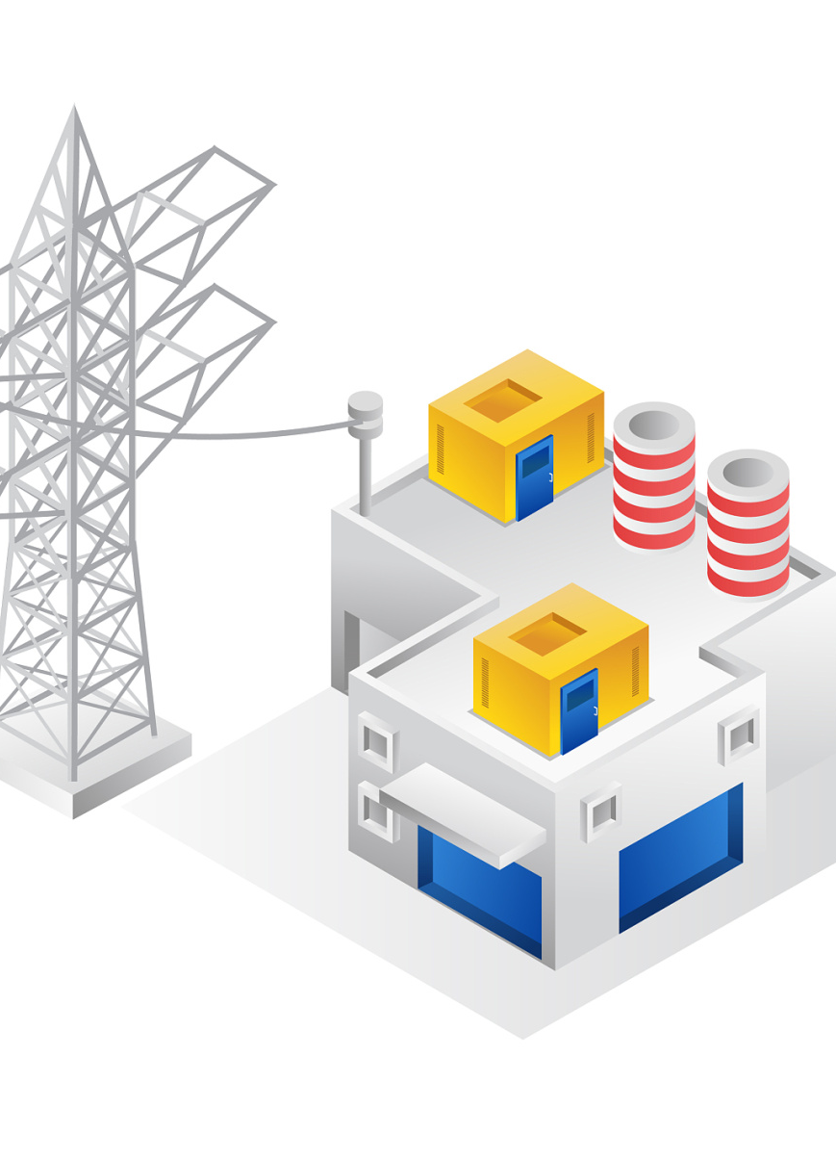
技术路线
内容2：虚拟电厂参与电力系统调峰调频服务的调控策略及经济性分析
创新研究思路：
同时参与多类辅助市场的交易策略
当前虚拟电厂聚焦于单一辅助服务，导致收益依赖单一市场价格，抗风险能力弱。构建“多服务协同调控框架”，动态分配资源参与调峰调频服务，避免资源闲置、冲突。最终实现“资源利用率最大化 + 收益结构多元化”
多厂合作策略及利益分配
单虚拟电厂受资源分布、规模大小的影响，独立运营时易出现 “局部过调、全局失衡” 问题。提出 “多 VPP 联合运营体” 模式，联合优化总需求量，配套“利益共享机制”。最终实现“1+1＞2”的规模效应。
Notes:
该部分主要有两个创新研究思路：
首先针对当前虚拟电厂聚焦于单一辅助服务，导致收益依赖单一市场价格，抗风险能力弱的问题，创新性构建“多服务协同调控框架”，通过动态分配资源参与调峰调频服务，避免资源闲置、冲突。最终实现“资源利用率最大化 + 收益结构多元化”
其次为解决单个虚拟电厂因资源分布不均和规模限制易导致的"局部过调、全局失衡"问题，提出 “多 VPP 联合运营体” 模式，联合优化总需求量，配套“利益共享机制”。最终实现“1+1＞2”的规模效应。

Slide 30
技术路线
内容3：虚拟电厂参与省间电力现货市场机制研究
省间现货市场要实现发电企业参与省间现货购电，并加紧研究售电公司、电力用户直接参与省间现货交易的机制
相关政策以及现有运行规则梳理：
省间现货
省间市场
2017年——启动跨区域省间富裕可再生能源电力现货交易试点
2021年——印发《省间电力现货交易规则（试行）》
2024年10月15日——省间电力现货市场转入正常运行
2025年4月16日——《关于全面加快电力现货市场建设工作的通知》
省间中长期交易
省间现货交易
中长期
交易结果
日前、日内交易结果
虚拟电厂参与现货
日前
日平衡
依托虚拟电厂等重点领域的商业模式创新
健全参与电能量市场的机制。在具备条件的地区，积极探索虚拟电厂参与跨省电力交易。
鼓励新型主体参与电力市场
2015年7月6日——《关于促进智能电网发展的指导意见》
2021年2月25日——《关于推进电力源网荷储一体化和多能互补发展的指导意见》》
2023年10月12日——《关于进一步加快电力现货市场建设工作的通知》
2024年6月1日——《电力市场监管办法》
2025年3月25日——《关于加快推进虚拟电厂发展的指导意见》
省内中长期交易
省内现货交易
省内市场
省间电力现货市场从跨区域省间富余可再生能源现货交易起步
通过虚拟电厂等一体化聚合模式， 参与电力中长期、辅助服务、现货等市场交易
明确新增虚拟电厂作为电力交易主体
Notes:
研究内容三聚焦虚拟电厂参与省间电力现货市场的机制创新研究。
当前，我国省间电力现货市场建设已取得重要进展：从最初的跨区域省间富余可再生能源现货交易起步，现已形成涵盖日前和日内交易的市场体系。虚拟电厂作为新主体新业态也需加入到省间现货市场交易中。
国家政策层面持续发力，3月25日发布的357号文明确提出要健全市场主体参与电能量市场的机制，特别强调在条件成熟地区探索虚拟电厂参与跨省电力交易；4月16日发布的394号文《关于全面加快电力现货市场建设工作的通知》进一步要求加紧研究包括虚拟电厂在内的新型市场主体直接参与省间现货交易的机制设计。这些政策导向为本研究提供了重要的制度依据和发展方向。

Slide 31
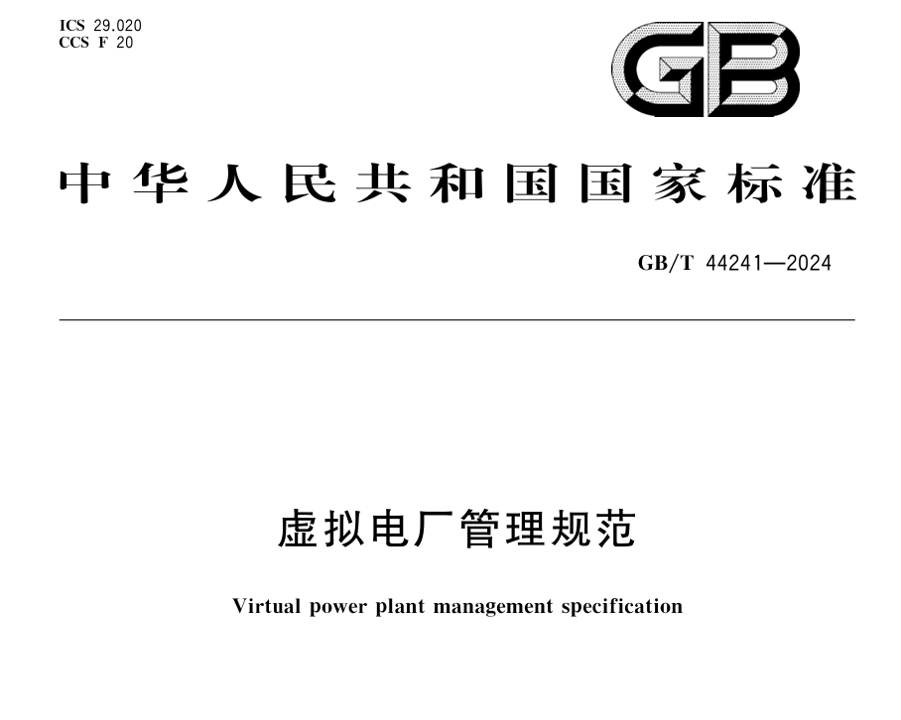
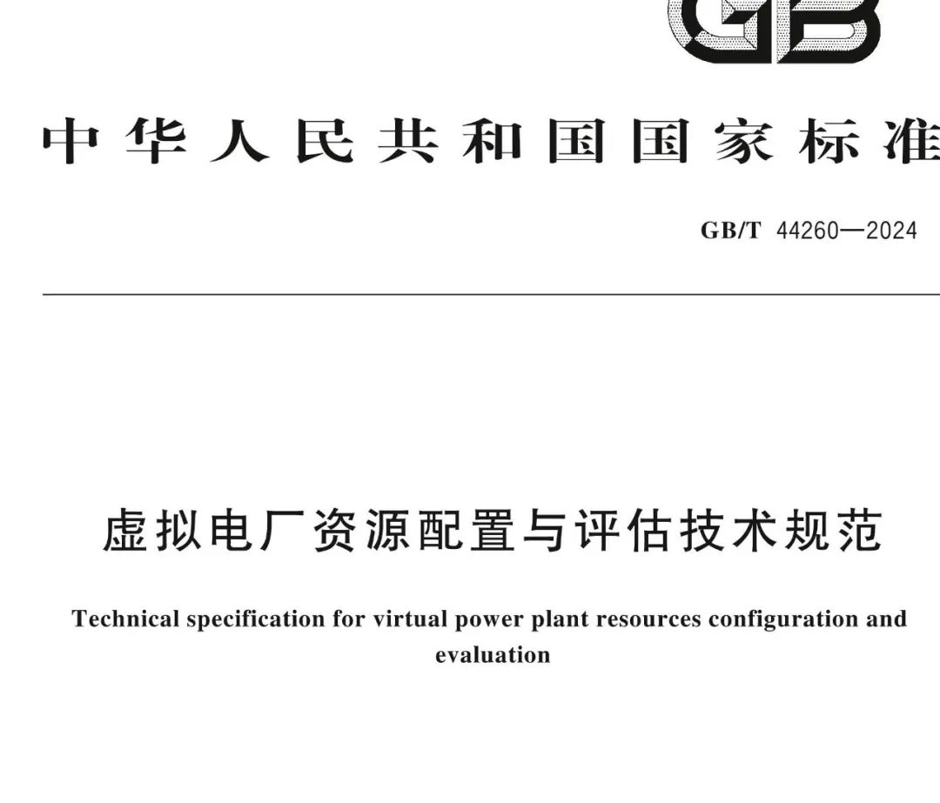
技术路线
内容3：虚拟电厂参与省间电力现货市场机制研究
研究内容
预期研究方案
完善虚拟电厂的市场准入和退出机制
分析现有省内虚拟电厂参与电能量市场的准入与退出规则，进行对比分析
设计虚拟电厂参与省间现货市场的交易规则
包括报价机制、出清规则、结算方式等
涉及技术：虚拟电厂出力预测；参与省间市场调度约束模型
完善虚拟电厂参与省间现货市场的技术标准与管理规范
参考《虚拟电厂管理规范》《虚拟电厂资源配置与评估技术规范》等国家标准，提出跨省VPP的协同调度框架
Notes:
该部分研究内容可以分为三块：
一、完善虚拟电厂的市场准入和退出机制，主要先总结现有省内虚拟电厂参与电能量市场的准入与退出规则，进行对比分析；
二、设计虚拟电厂参与省间现货市场的交易规则，包括报价机制、出清规则、结算方式等
三、完善虚拟电厂参与省间现货市场的技术标准与管理规范，可参考《虚拟电厂管理规范》《虚拟电厂资源配置与评估技术规范》等国家标准，提出跨省VPP的协同调度框架

Slide 32
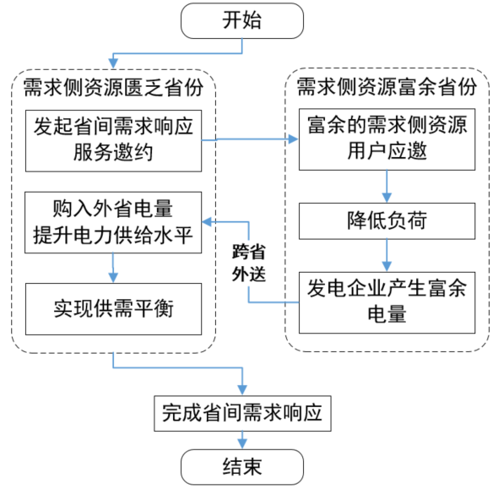
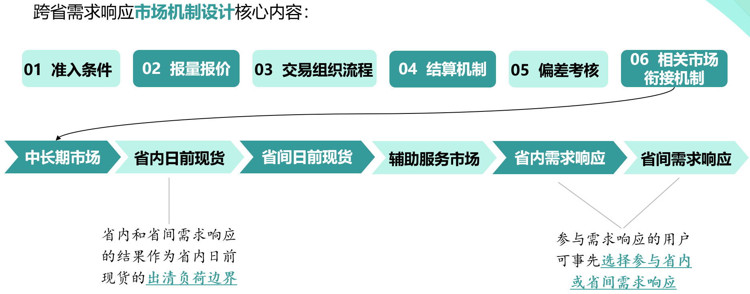
技术路线
内容3：虚拟电厂参与省间电力现货市场机制研究
技术基础迁移：
华中区域省间富裕可再生资源交易市场机制设计 → 负荷型虚拟电厂参与省间市场
该交易发生在需求侧资源匮乏省份与需求侧资源富余省份之间。需求侧资源富裕省份在满足本省的基础上，若仍存在部分可深度挖掘的资源，也即存在所谓的富裕可再生资源，则可参与省间富裕可再生资源交易。
Notes:
研究将省间富裕可再生资源交易市场机制作为基础，迁移到负荷型虚拟电厂参与省间市场的机制设计上

Slide 33
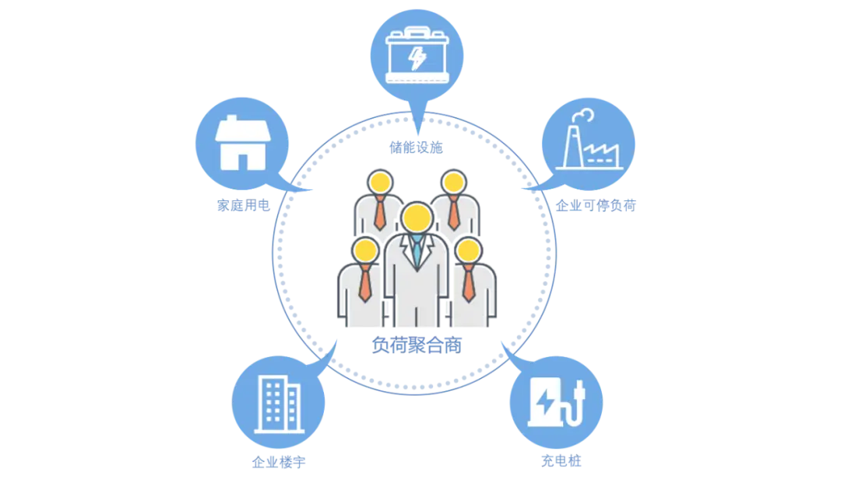







技术路线
内容3：虚拟电厂参与省间电力现货市场机制研究
可行思路：
虚拟电厂内部平衡后，以整体形态参与现货市场；
参与现货市场的虚拟电厂所聚合资源原则上应位于同一市场出清节点，电网条件和市场规则允许的情况下，也可跨节点聚合资源。单一资源不能同时被两个及以上虚拟电厂聚合。
虚拟电厂整合资源
虚拟电厂内部平衡后
电力市场
可调节负荷
用户1
需求响应市场
居民负荷、工商业负荷；
空调负荷、照明负荷…….
用户2
调减负荷，参与削峰响应；
调增负荷，进行填谷；
…
负荷型
用户N
以整体参与
电能量市场
储能资源
用户1
利用储能资源，调增/调减可再生能源出力，平滑曲线；
调增/调减负荷，错峰用电，降低成本；
实时电价套利；
家用电化学储能；
5G基站储能……
电源1
…
综合型
光伏N
分布式电源
分布式光伏、风电（主要为户用光伏）；
光储一体化资源；
光伏1
储能1
辅助服务市场
…
发电型
以调峰为主，能力可拓展；
光伏N
重点探讨准入和退出机制、并入现有电力市场规则可行性、交易规则等。
Notes:
机制设计以“虚拟电厂内部平衡后，以整体形态参与现货市场”为前提，确保虚拟电厂作为独立市场主体具备完整的运营能力和责任边界，
重点探讨准入和退出机制、并入现有电力市场规则可行性、交易规则等。

Slide 34
技术路线
内容4：虚拟电厂对电网运行的风险评估及应对管理策略
相关政策梳理：
国家政策
2024.7--加快构建新型电力系统行动方案（2024—2027年）
2024.11--国家能源局关于支持电力领域新型经营主体创新发展的指导意见
2024.12--《电力系统调节能力优化专项行动实施方案（2025—2027年）》
2025.03--国家能源局关于加快推进虚拟电厂发展的指导意见
提升虚拟电厂参与电力系统运行的安全水平
提升虚拟电厂自身安全水平
虚拟电厂
风险评估+
管理策略
电网运行
地区政策
广东电力市场运行规则 (南方监能市场〔2025〕13号)
《河南省电力市场运营基本规则（试行）》
《湖北省电力现货市场交易实施细则（V3.0）
《虚拟电厂参与湖南电力市场交易实施细则（试行）》
Notes:
针对研究内容4虚拟电厂对电网运行的风险评估及应对管理策略，通过对国家和区域现行政策的系统梳理，我们发现虚拟电厂安全风险防控主要从两个维度展开：首先是提升虚拟电厂参与电力系统运行的安全水平；其次是提升虚拟电厂自身安全水平

Slide 35
技术路线
内容4：虚拟电厂对电网运行的风险评估及应对管理策略
产生风险内因：虚拟电厂和电网以及分布式资源之间可以组成“云、边、端”的框架。虚拟电厂与电网系统的上层协同运行机制，主要涉及虚拟电厂聚合商与电网调度机构在调控指令响应、市场竞价交易及辅助服务供给等方面的双向交互。而虚拟电厂的下层操作主要解决主要解决规模化的虚拟电厂或者下属的分布式资源之间的多目标冲突，包括调度策略差异、利益分配优化及市场竞争博弈等交互问题。
上层操作
虚拟电厂与电网系统的上层协同运行机制
下层操作
虚拟电厂之间或者是与分布式资源之间的竞争博弈
Notes:
其产生风险的内因主要在于三方两层，上层协同风险：主要涉及虚拟电厂聚合商与电网调度机构之间的协同运行，包括调控指令响应、市场竞价交易及辅助服务供给等双向交互过程中的协调风险。
下层博弈风险：体现在虚拟电厂之间及其与分布式资源的多目标冲突，具体包括：调度策略差异、利益分配优化及市场竞争博弈等操作层面的协调问题。

Slide 36
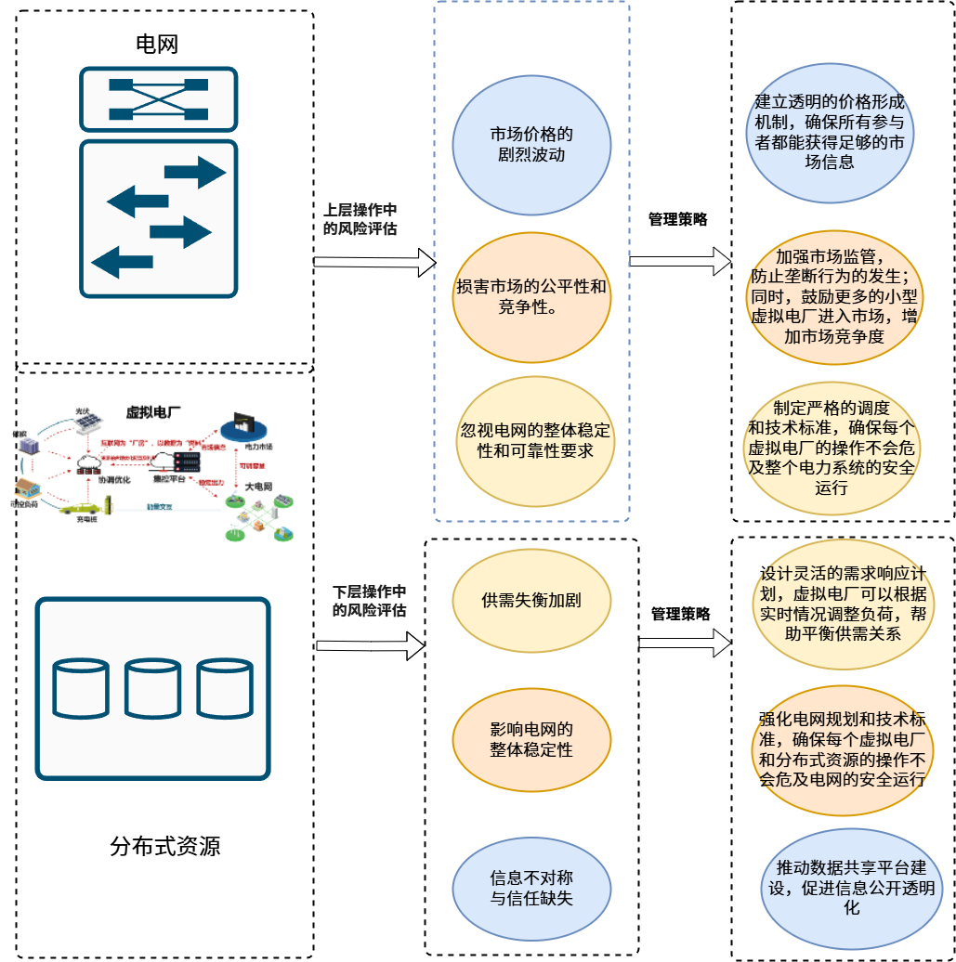
技术路线
内容4：虚拟电厂对电网运行的风险评估及应对管理策略
Notes:
该图较清楚的展示了上下两层操作中风险评估的维度以及对应的管理策略。

Slide 37
技术路线
内容4：虚拟电厂对电网运行的风险评估及应对管理策略
上层操作中的风险评估
虚拟电厂参与电网调控与市场运营对电网安全稳定运行的潜在风险分析
(1) 虚拟电厂聚合的分布式资源若响应不及时或出力偏差过大，可能导致电网调频、调峰容量不足，影响系统频率和电压稳定性，增加电网平衡压力，尤其在可再生能源高占比场景下风险更突出；
(2) 虚拟电厂通过集中报价参与电力市场时，若市场力滥用或策略性竞价行为导致电价异常波动，可能扰乱市场出清秩序，影响电网经济运行，需加强市场监管与竞价规则设计。
(3) 虚拟电厂与电网调度系统间若存在通信延迟、数据失真或控制指令冲突，可能引发调控指令执行偏差，导致局部潮流越限或保护误动作，威胁电网安全运行，需强化通信协议标准化与协同控制验证。
下层操作中的风险评估
虚拟电厂和分布式资源之间的关系就更加复杂，一方面，它们之间需要通过合作达到双赢，另一方面又会存在利益上的竞争。
(1) 若虚拟电厂和分布式资源未能有效协调，可能导致供需失衡加剧，增加电网管理难度；
(2) 若虚拟电厂过度依赖某些类型的分布式资源，可能会影响电网的整体稳定性；
(3) 由于虚拟电厂涉及到复杂的算法和技术，可能存在信息不透明的问题，引发分布式资源和其他市场参与者之间的信任危机。
Notes:
具体来说，在上层操作中主要存在三方面风险：一是资源响应不及时或出力偏差可能影响系统频率电压稳定，加剧电网平衡压力；二是集中报价行为可能导致市场异常波动，扰乱出清秩序；三是通信与控制问题可能引发指令执行偏差，威胁电网安全。
在下层操作中虚拟电厂与分布式资源的协同运行也面临三重风险：首先，协调不力可能导致供需失衡，加大电网调控难度；其次，资源类型过度集中可能威胁电网运行稳定性；最后，技术复杂性和信息不透明易引发市场信任危机。

Slide 38
汇报提纲
项目背景及目标
研究内容
技术路线及调研工作
进度安排
Notes:
最后是项目组的进度安排

Slide 39
进度安排
时间段 | 主要内容
合同签订—2025年5月 | （1）研究目标与方向的确定； （2）基础政策的收集与分析； （3）研究方案设计
2025年5月—2025年6月 | （1）开题报告； （2）四个专题分工与研究方案； （3）项目调研； （4）国内外相关数据、资料收集与整理，形成文献综述
2025年6月—2025年7月 | （1）四个专题报告初稿（框架与专题的部分核心内容）； （2）项目调研； （3）第一次专家咨询研讨会
2025年7月—2025年8月 | （1）中期专家检查会； （2）确定研究报告修改方案
2025年8月—2025年10月 | （1）完成研究报告稿修改稿； （2）第二次专家咨询研讨会
2025年10月—2025年11月 | （1）研究报告与成果完善； （2）项目验收
Notes:
通过合理的时间安排，项目组将高效开展研究，保证按时结项并达到验收标准

Slide 40
感谢倾听！
Notes:
我的汇报到此结束，感谢倾听，也请各位领导和专家给出宝贵的意见建议。

